Slide 1
WS CUNG CẤP THÔNG TIN TẠM TRÚ & TẠM VẮNG
Nhóm 10
Dương Quốc Việt (09263L)

Slide 2
Nội dung
Giới thiệu đề tài
Thiết kế chương trình
Đối tượng phục vụ
Kiến trúc hệ thống
Các chức năng chính của chương trình.
Kết luận
Ưu điểm
Khuyết điểm
Hướng phát triển
Demo

Slide 3

Giới thiệu đề tài
Quản lý thông tin tạm trú.
Quản lý thông tin tạm vắng.
Quản lý chung.
Notes:
- Quản lý thông tin tạm trú: tìm kiếm theo tên, số điện thoại, CMND, email, liệt kê ds theo địa chỉ, thống kê giới tính, thống kê nghề nghiệp, tìm kiếm theo ngày, import dữ liệu từ file.
Quản lý thông tin tạm vắng: tìm kiếm theo tên, sdt, cmnd, email, thống kê, ds tạm vắng theo ngày.
- Quản lý thông tin chung: thêm/ sửa/ xóa thông tin tạm trú tạm vắng, đăng ký thành viên, login.

Slide 4
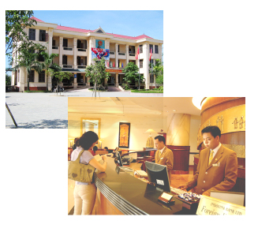
Thiết kế chương trình
Đối tượng phục vụ
Hộ gia đình cá nhân: chủ nhà trọ, khách sạn, ...
Chính quyền địa phương.
Notes:
- Hộ gia đình cá nhân: Là những chủ nhà trọ, chủ khách sạn hay các doanh nghiệp thường xuyên có khách hàng cư trú lại doanh nghiệp của mình và có nhu cầu quản lý thông tin khách hàng của mình.
- Chính quyền địa phương: Ngoài việc phục vụ cho các hộ gia đình cá nhân, chương trình còn có thể ứng dụng cho chính quyền địa phương dùng để quản lý thông tin tạm trú, tạm vắng của các cá nhân tại địa phương của mình.

Slide 5




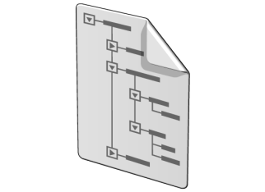





Thiết kế chương trình
Kiến trúc hệ thống
WCF Service Host
WCF Service Library
Client application
Configuration
Contract
Host code
Implementation

Slide 6
Thiết kế chương trình
Các chức năng chính của chương trình.
Tìm kiếm thông tin theo tên.
Tìm kiếm thông tin theo số điện thoại.
Tìm kiếm thông tin theo CMND/ Passport.
Tìm kiếm thông tin theo giới tính & địa chỉ.
Tìm kiếm theo ngày.
Thống kê nghề nghiệp.
Thống kê giới tính.
Hiển thị thông tin tạm trú, tạm vắng.
...
Notes:
Và các chức năng khác như:
Thêm thông tin tạm trú, tạm vắng.
Cập nhật thông tin tạm trú tạm vắng.
Xóa thông tin tạm trú, tạm vắng.
Đăng ký thành viên.
Login: đăng nhập vào hệ thống.

Slide 7
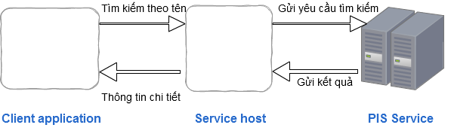
Thiết kế chương trình
Tìm kiếm thông tin theo tên
[OperationContract(Name="FindInfoByName")]
TranferRecord[] GetInfoByName(string Name, string type)

Slide 8
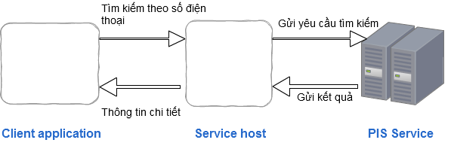
Thiết kế chương trình
Tìm kiếm thông tin theo số điện thoại
[OperationContract(Name="FindInfoByPhone")]
TranferRecord[] GetInfoByPhone(string Phone, string type)

Slide 9

Thiết kế chương trình
Tìm kiếm thông tin theo CMND/ Passport
[OperationContract(Name="FindInfoByIdNumber")]
TranferRecord[] GetInfoByIdNumber(string IDNumber, string type)

Slide 10

Thiết kế chương trình
Tìm kiếm thông tin theo giới tính & địa chỉ
[OperationContract(Name="ListPersonBySex")]
TranferRecord[]GetInfoBySex (string Address, string Sex, string type)

Slide 11

Thiết kế chương trình
Tìm kiếm thông tin theo ngày
[OperationContract(Name="ListPersonByDate")]
TranferRecord[] GetListByDate(string Address, DateTime FromDate,
DateTime ToDate, string type)

Slide 12

Thiết kế chương trình
Thống kê nghề nghiệp theo địa chỉ
[OperationContract(Name="ListOccupationByAddress")]
TranferRecord[] GetListOccupationByAddress(string Address, string type)

Slide 13

Thiết kế chương trình
Thống kê giới tính theo địa chỉ
[OperationContract(Name="CountSexByAddress")]
TranferRecord[] CountSexByAddress(string Address, string type)

Slide 14
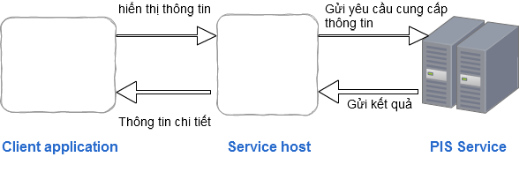
Thiết kế chương trình
Hiển thị tất cả thông tin tạm trú/ tạm vắng.
[OperationContract(Name=”LoadData”)]
TranferRecord[] GetData()

Slide 15
Kết luận
Ưu điểm
Giao diện đơn giản, thân thiện.
Đáp ứng đầy đủ các chức năng cơ bản.
Có thể áp dụng cho hộ gia đình/ cơ quan địa phương.
Khuyết điểm
Tốc độ xử lý còn chậm.
Chỉ xử lý ở mức đơn giản.
Hướng mở rộng
Nâng cao tốc độ xử lý.
Cung cấp hệ thống báo cáo.
Notes:
Khuyết điểm: chưa thống kê ở mức cao hơn như quận, tỉnh/ thành phố, … Chưa xử lý import dữ liệu từ file để đăng ký thông tin.
- Hướng mở rộng: Hệ thống cung cấp các báo cáo, thống kê theo thời gian thực. Các bản thống kê được biểu diễn bằng các hình ảnh trực quan, Quản trị phân quyền sử dụng một cách chi tiết hơn như: phân quyền phân hệ, chức năng, hành động

Slide 16
DEMO

